Slide 1

2D/3D数据可视化实战
three.js and echarts
旅梦
喻顺武

Slide 2

个人简介
宝宝树
前端工程师
新浪网
高级程序员&架构
地宝网
移动开发主管
旅梦
CEO

Slide 3

CONTENTS
数据可视化案例
DATAVISION
数据可视化
three.js实战
echarts实战
大屏可视化项目展示

Slide 4
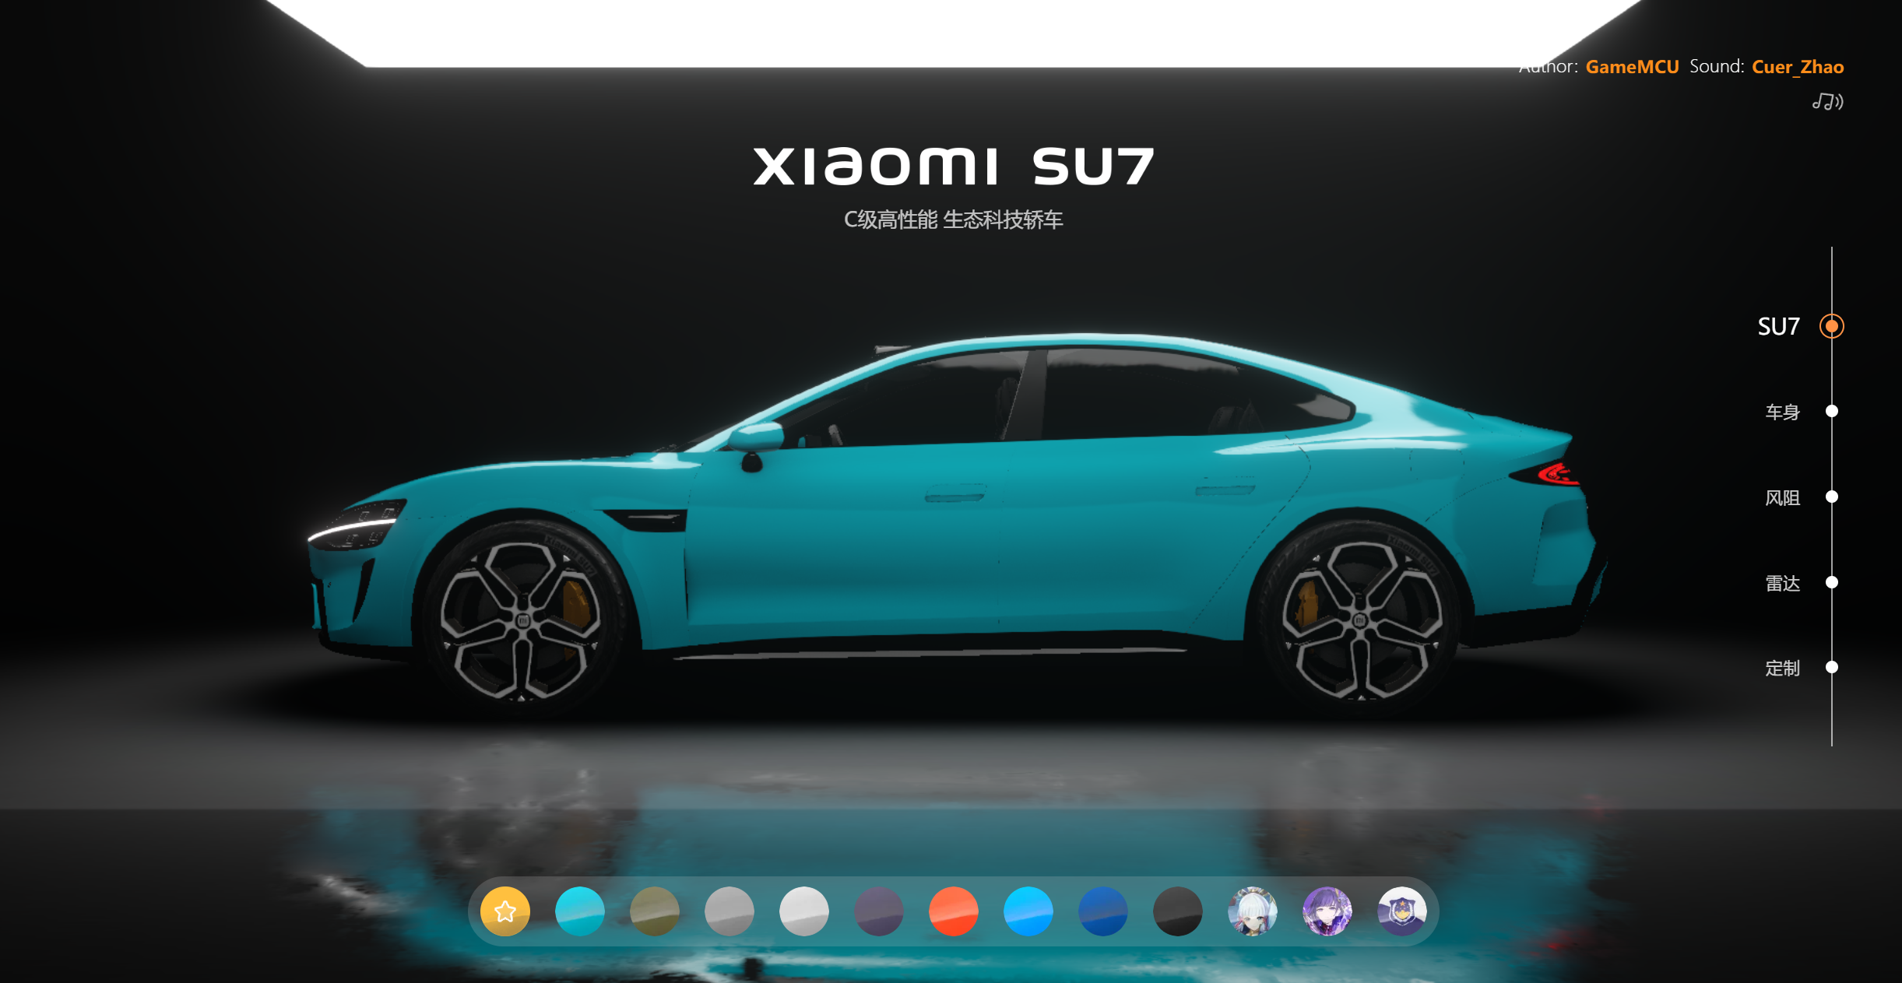

数据可视化案例之小米SU7
扫码欣赏
欢迎讨论
没钱买BBA
没钱，买BBA
https://gamemcu.com/su7/

Slide 5
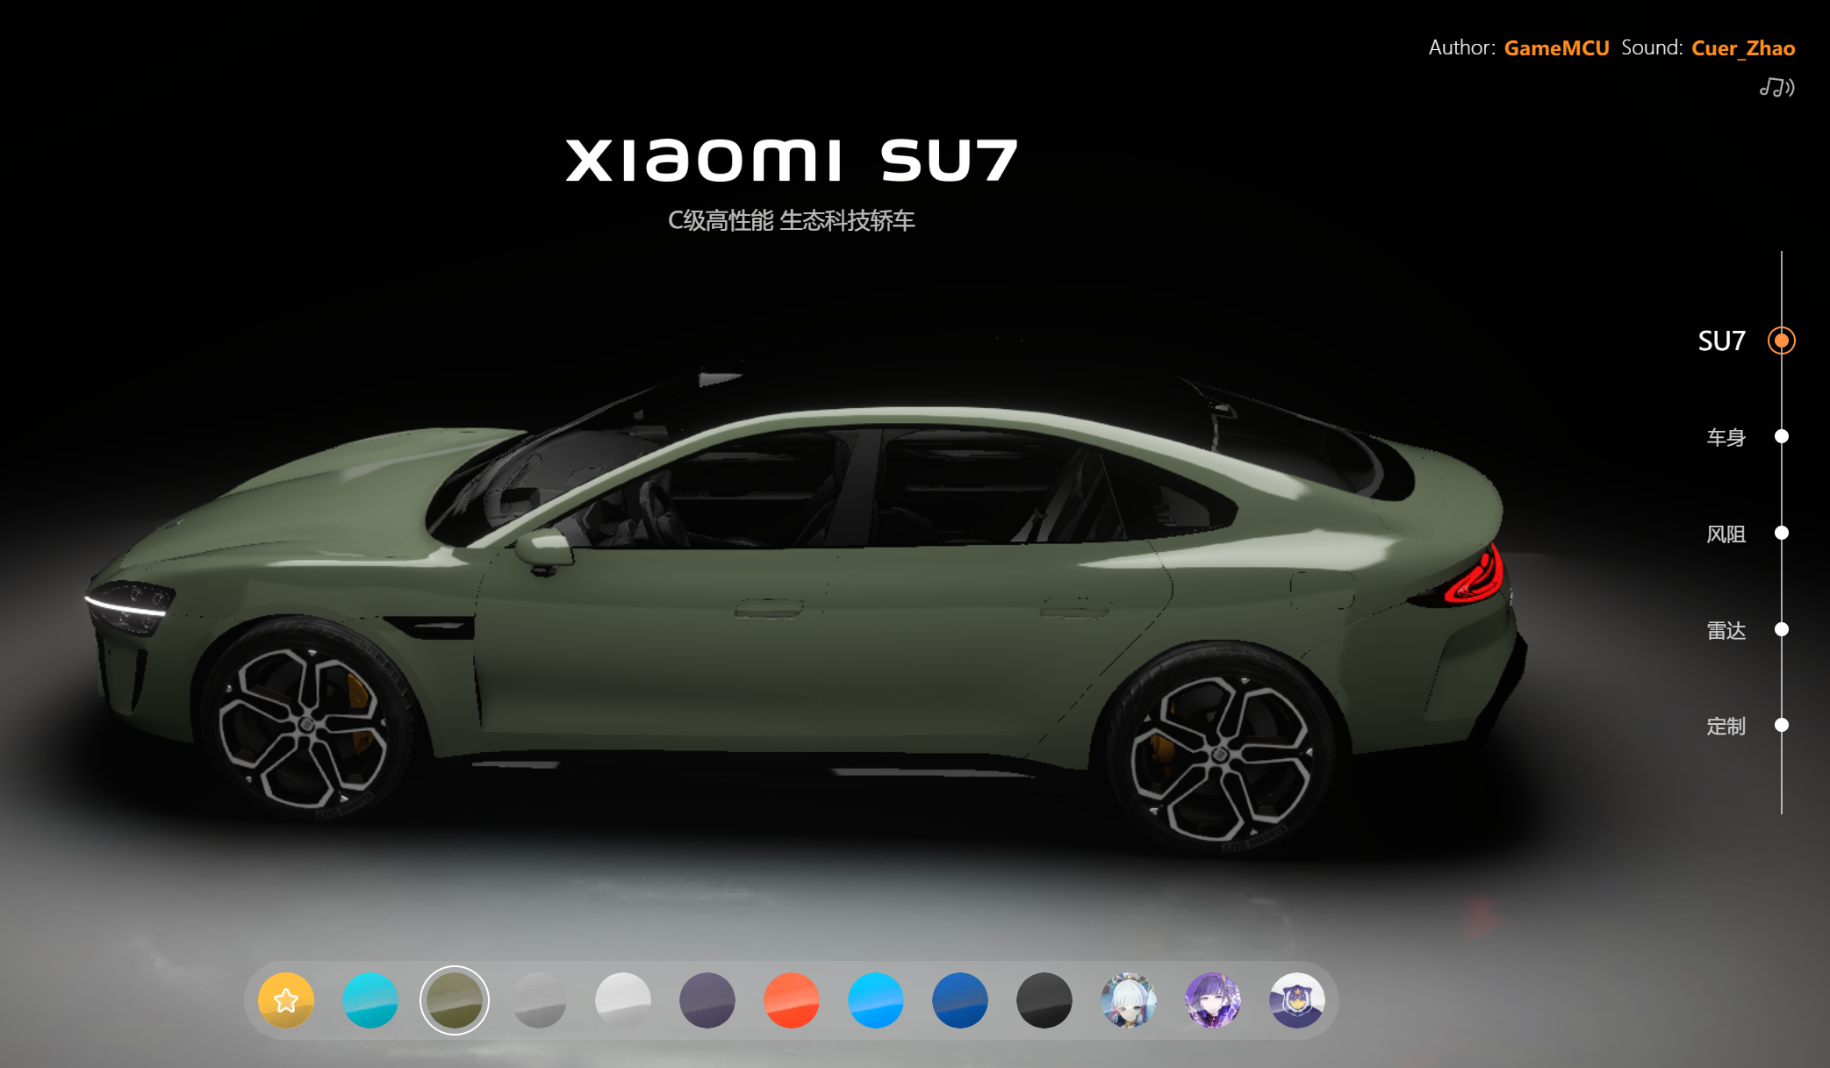
数据可视化案例
颜色几何
Material 切换
霞光紫
橄榄绿
雅灰色
反复比对

Slide 6
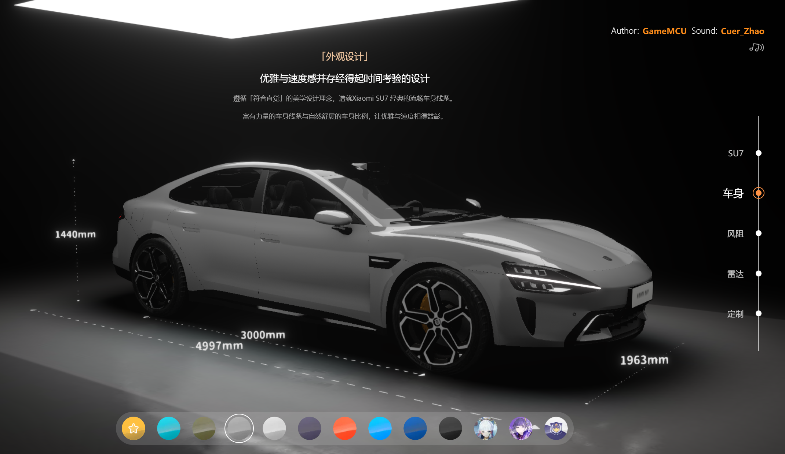
数据可视化案例
车身尺寸
4997mm 车长
×1963mm车身宽度
×1440mm,车身度高
轴距为3000mm
C级大空间

Slide 7
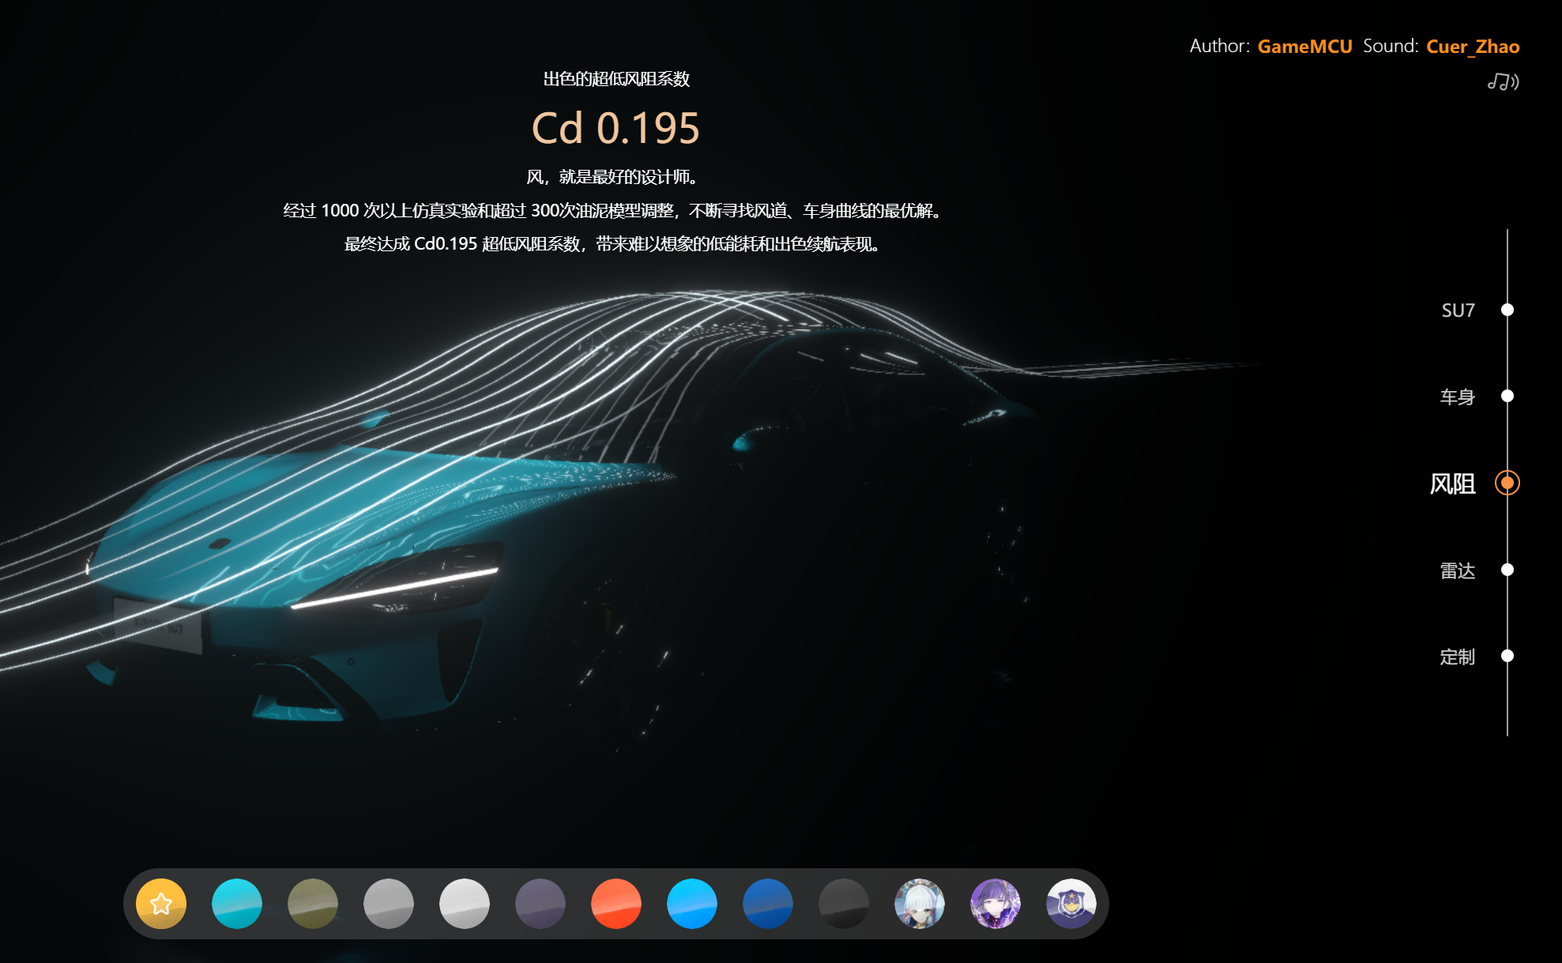
数据可视化案例
风阻 0.195
形象展示超低风阻
低能耗
出色续航

Slide 8
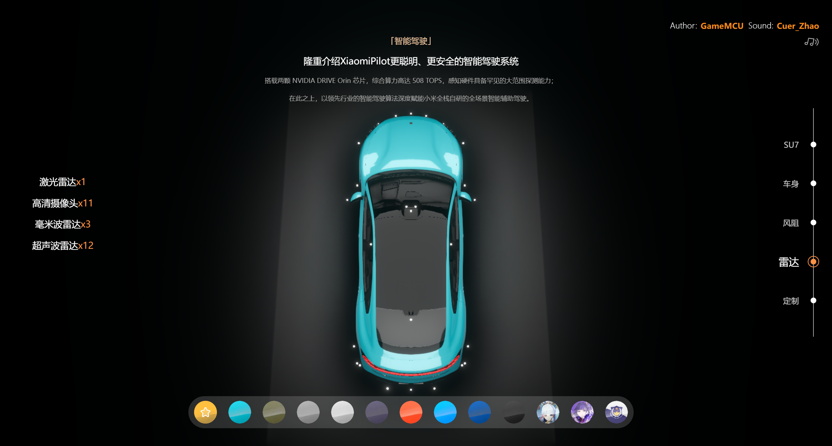
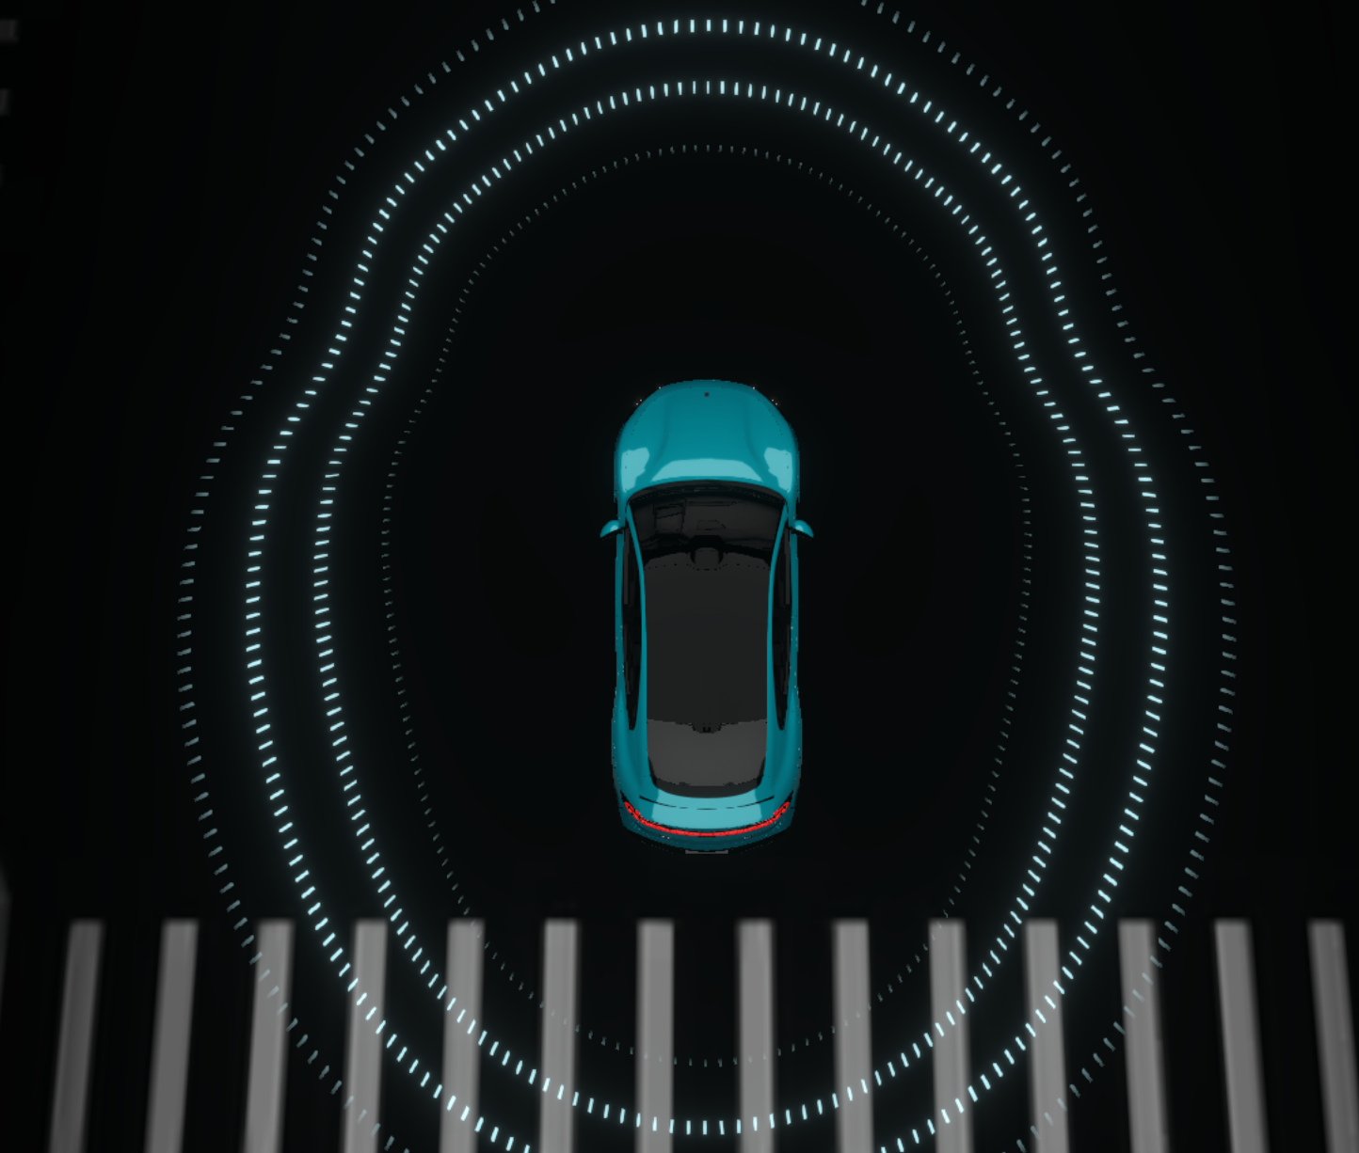
数据可视化案例
算力 508tops
两颗 NVIDIA DRIVE Orin 芯片

Slide 9

数据可视化案例
百公里 2 .78 s
手掌漂移
即刻试驾

Slide 10
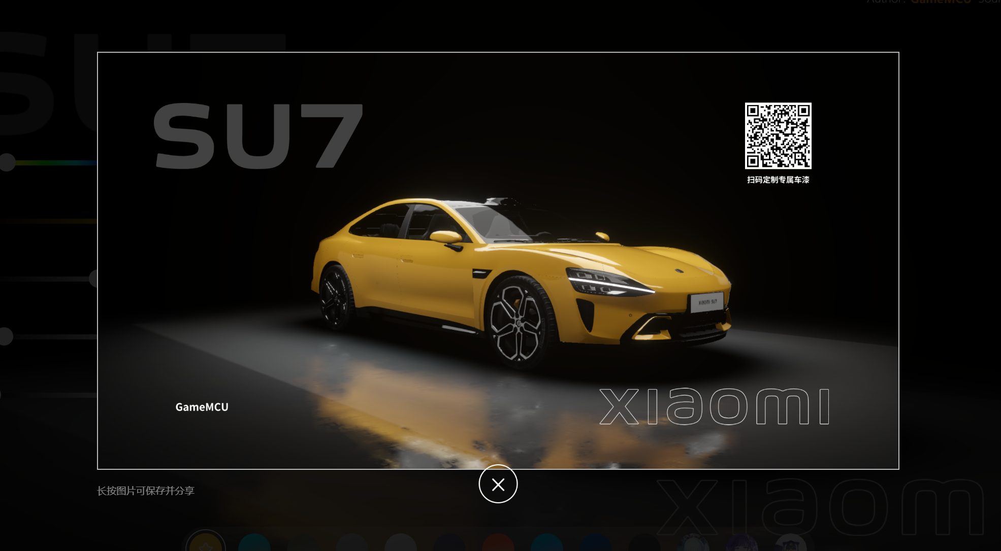
数据可视化案例
我的小米su7
一键分享朋友圈
病毒式传播

Slide 11
数据可视化案例
流量
跑车体验
雷总在抖音获流
THREE.js（HTML5可分享）微信获流
长按风驰电掣3秒俱乐部
小米SU7
10万台+
可视化
用户体验
9种颜色，掌上切换，最爱海湾蓝
车身尺寸
风阻系数
雷达
定制
致力于创造令人惊叹的用户体验

Slide 12
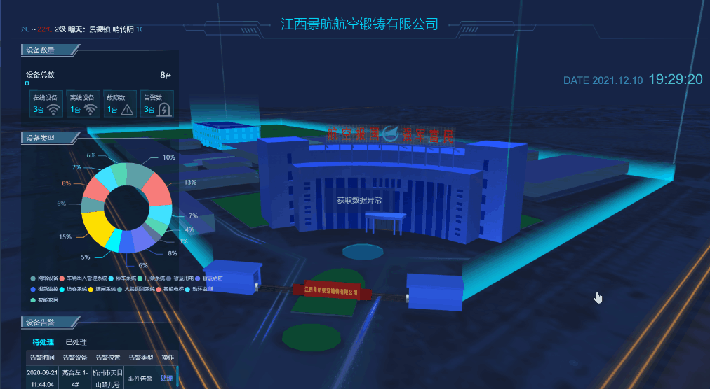
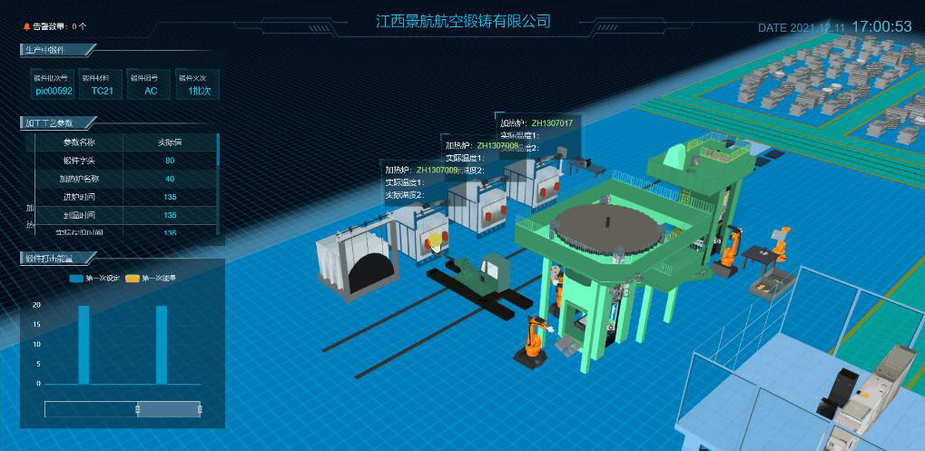
数据可视化案例之数字孪生智慧园区
智慧园区
虚拟制造
双击点击工作车间， 进入生产车间。
双击加热炉，展示加热炉内部锻件的详细信息
https://www.cnblogs.com/yeyunfei/p/15676559.html

Slide 13
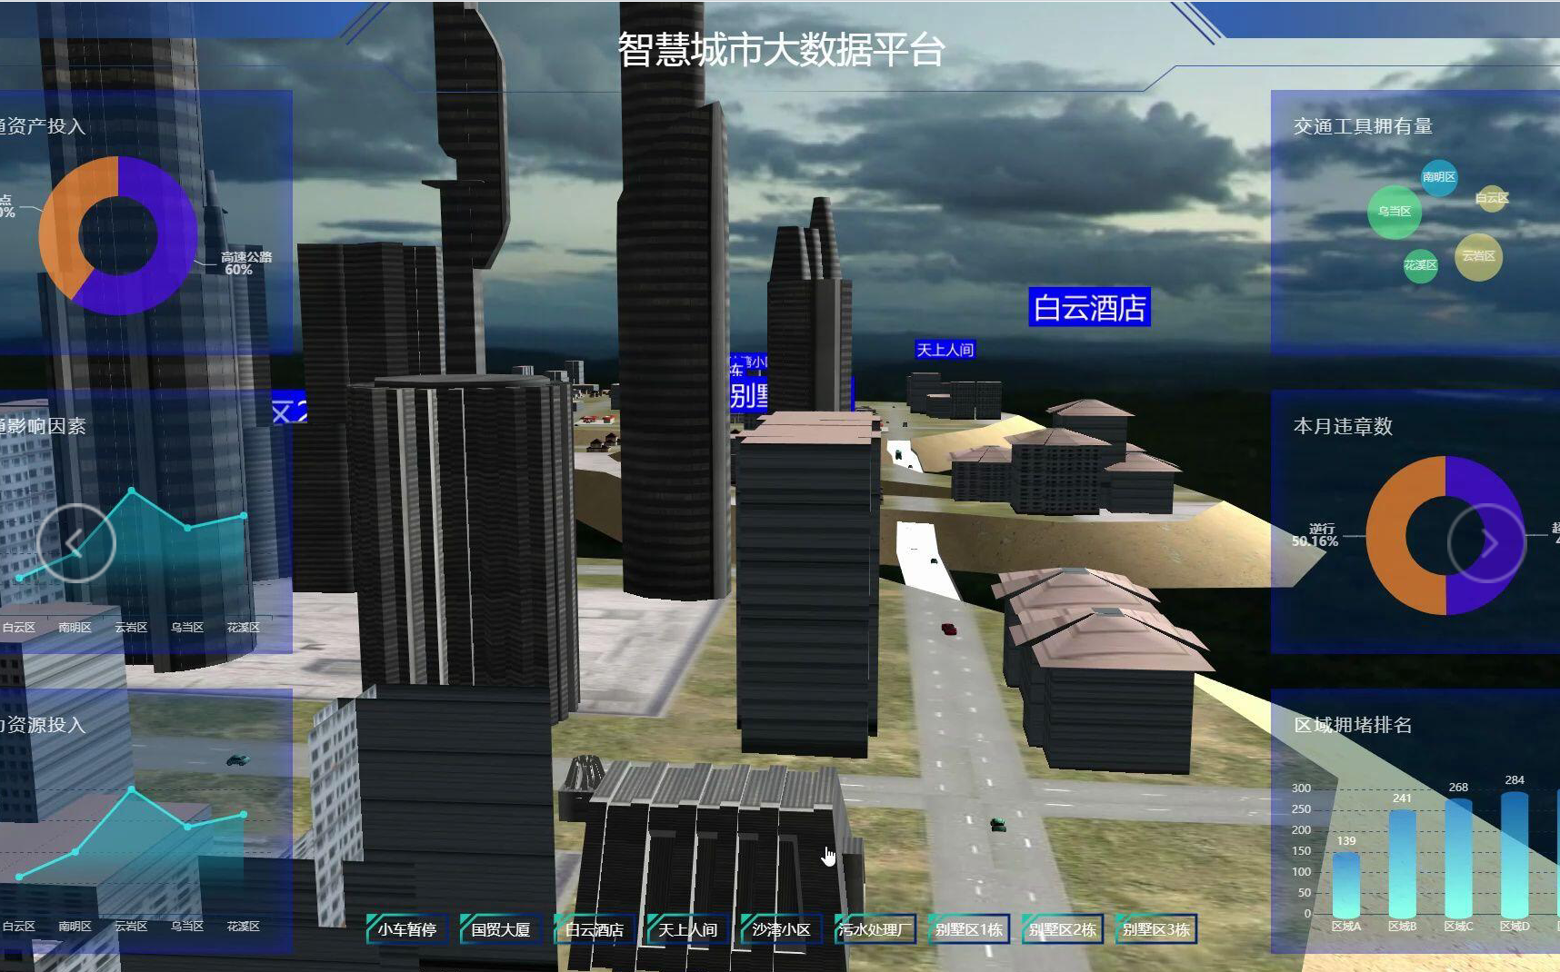
数据可视化案例之智慧城市
https://www.bilibili.com/video/BV1pP411U7qM/

Slide 14
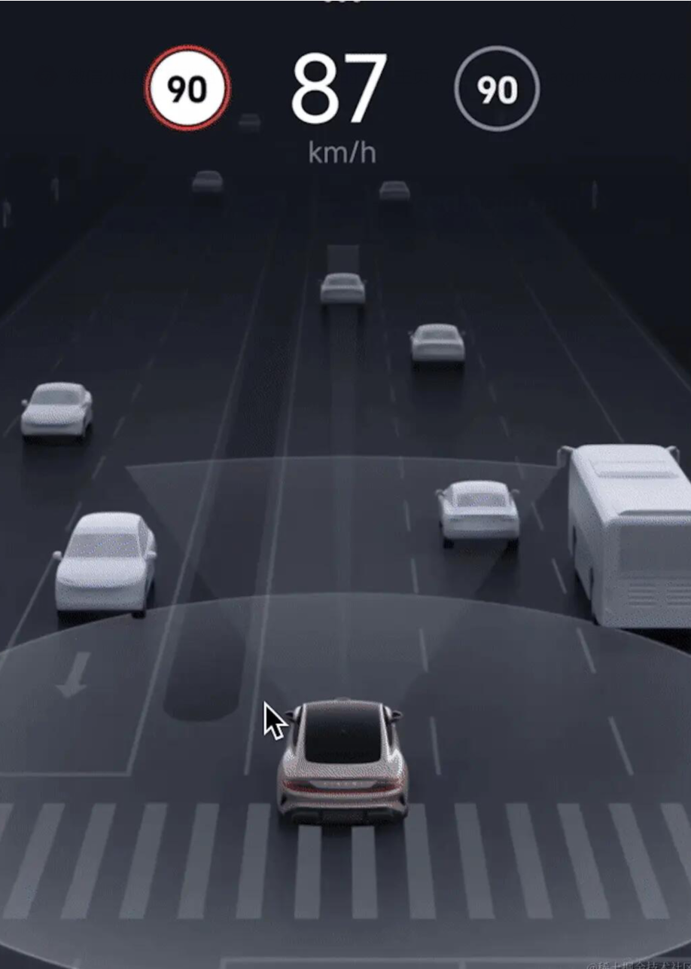
数据可视化案例之智能驾驶

Slide 15
数据可视化案例之可视化大屏
https://juejin.cn/post/7235906062301085757?searchId=2024081016172589DFE1ECBD8616A488AA

Slide 16



three.js
Three.js是一个流行的JavaScript库，简化了WebGL技术，使开发者能够轻松创建和集成3D图形与动画到网页中。做前端界的导演。

Slide 17
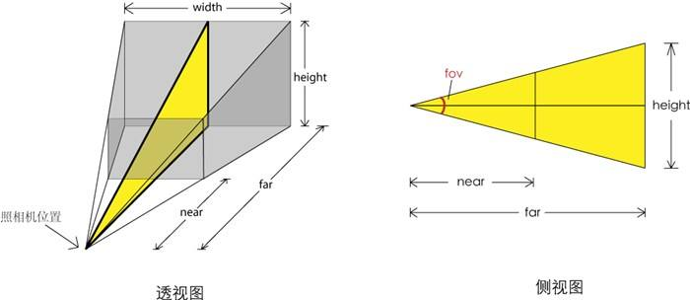
three.js 核心模块之相机
FOV
视野角度
Aspect Radio
宽高比
横拍/竖拍
Near
近截面
Far
远截面
new THREE.PerspectiveCamera(
30, window.innerWidth/window.innerHeight, 1, 2000
)

Slide 18
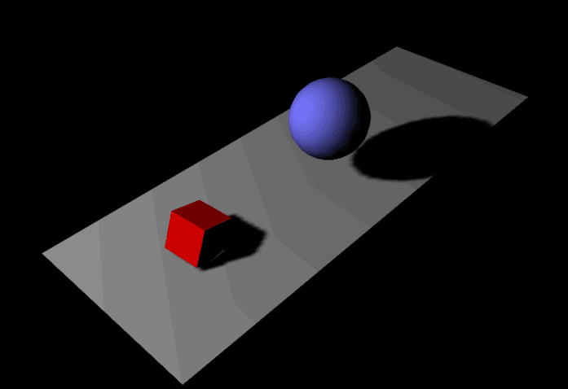
three.js 核心模块之场景
// 实例化
scene = new THREE.Scene();
// 可以换换颜色
scene.background = new THREE.Color(0x000000;
// 材质
var mesh = new THREE.Mesh(geometry, material);
scene.add(mesh)
// 灯光
const pointLight = new THREE.PointLight(0xffffff, 1); // 白色光源，强度为1
pointLight.position.set(10, 10, 10); // 设置光源位置
scene.add(pointLight);
Add

Slide 19
three.js 核心模块之渲染器
它是负责将场景中的几何体、材质和灯光等元素绘制到屏幕上的组件
renderer = new THREE.WebGLRenderer({
canvas: canvas,
// 平滑 抗锯齿
antialias: true
});
renderer.setSize(window.innerWidth, window.innerHeight);
renderer.render( scene, camera );

Slide 20
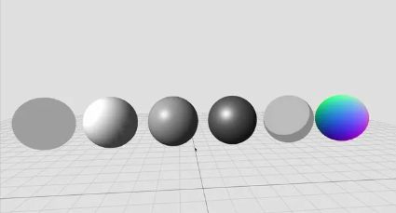
three.js 核心模块之Mesh
// 几何体 或模型
var geometry = new THREE.SphereGeometry(200, 20, 20);
// 材质
var material = new THREE.MeshBasicMaterial({map: texture});
// 画皮 网格
var mesh = new THREE.Mesh(geometry, material);
相同的形状/模型，不同的材料，显示不同
Mesh
=
Geometry
Material
+

Slide 21
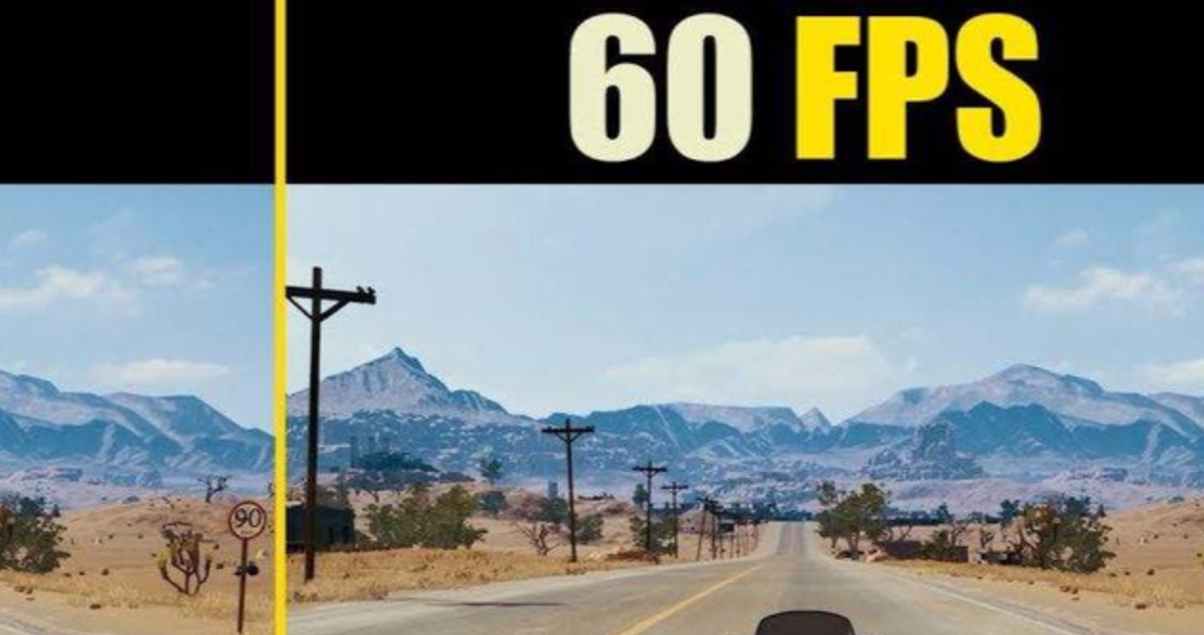
three.js 核心模块之RequestAnimationFrame
function animate() {
requestAnimationFrame(animate);
renderer.render(camra, scene)
}
requestAnimationFrame在Three.js中主要用于实现动画循环，它告诉浏览器你希望执行一个动画，并请求浏览器在下一次重绘之前调用指定的函数更新动画帧，从而高效地控制渲染循环，提高动画性能。

Slide 22

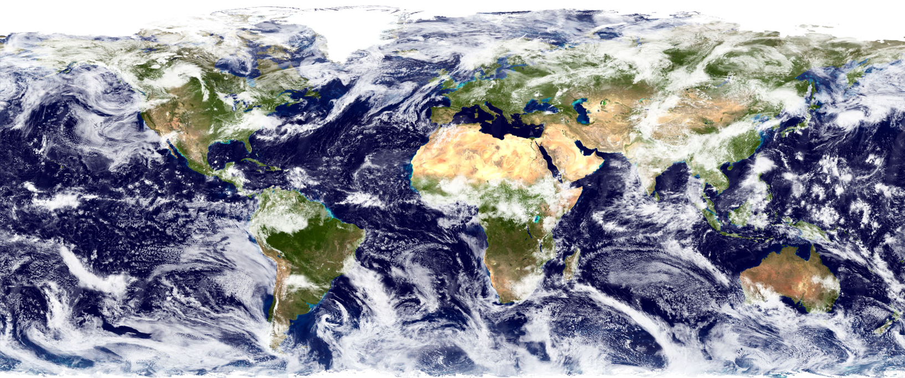

three.js 实战一3D地球
https://github.com/shunwuyu/three-echarts-show/tree/main/three-demo/earth
代码

Slide 23
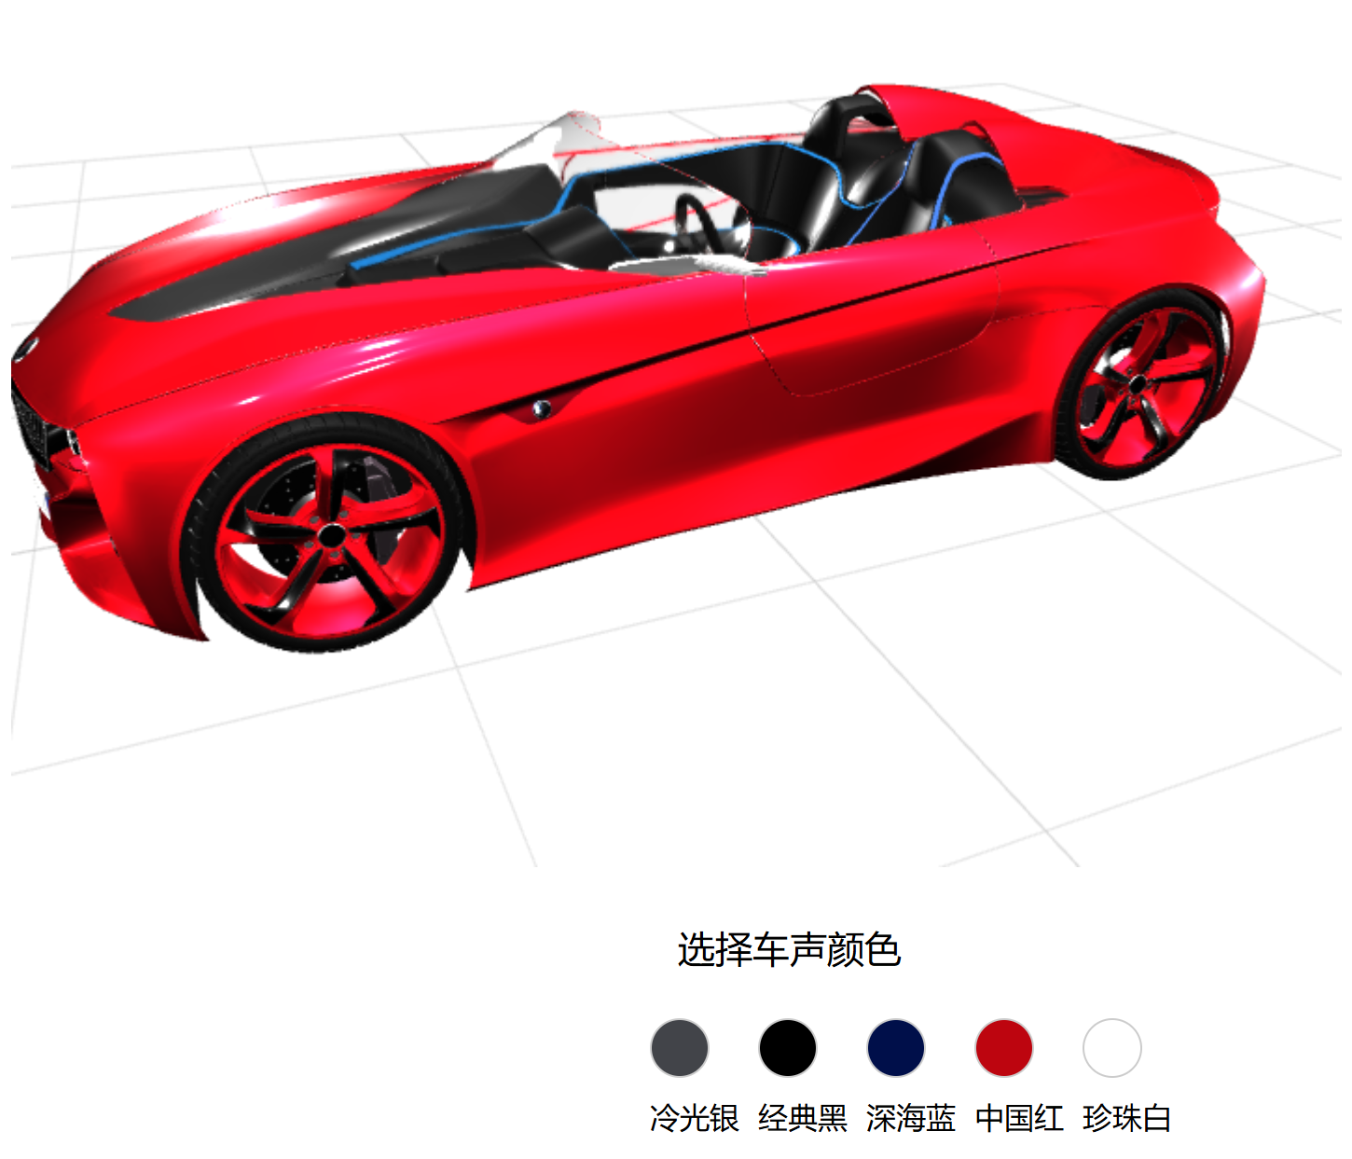

three.js 实战二BMW
three.js 在vue中的使用

Slide 24
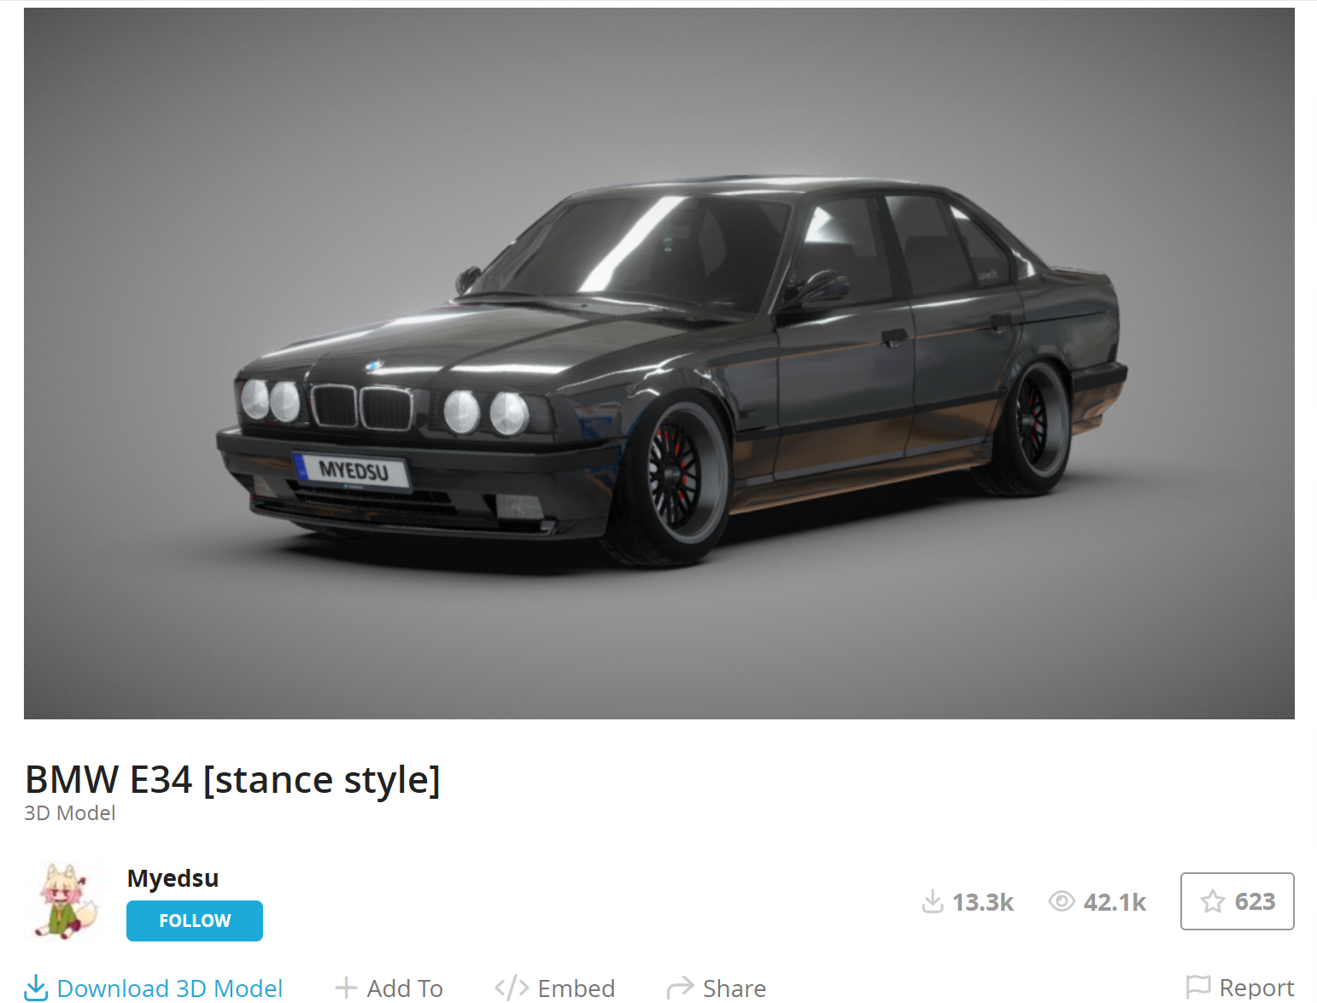
three.js 实战二BMW
https://sketchfab.com/3d-models/bmw-e34-stance-style-ffe1a3a1bcb34e0bb80f1aa41c9edb46
下载模型

Slide 25
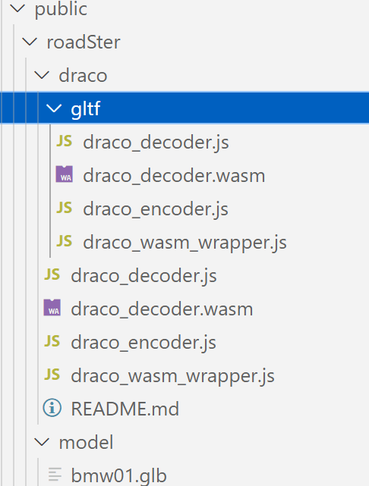
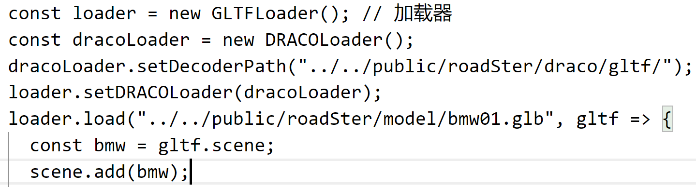
three.js 实战二BMW
GLB格式文件是一种用于存储3D模型的二进制文件格式，它将模型的纹理、网格和动画数据等封装在一个文件中，支持GL Transmission Format（GLTF）标准，便于在网络上传输和在各种应用中加载使用。
DRACOLoader是一个用于解码基于Draco格式压缩的3D模型的加载器

Slide 26
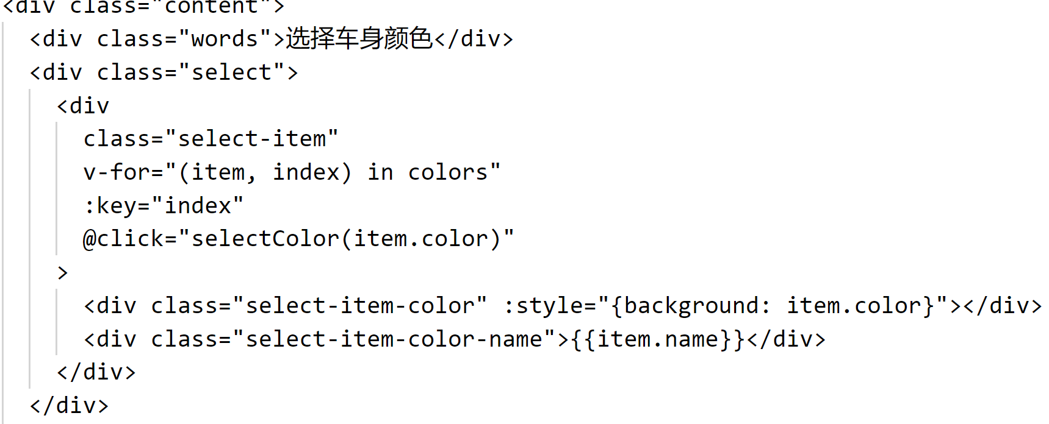

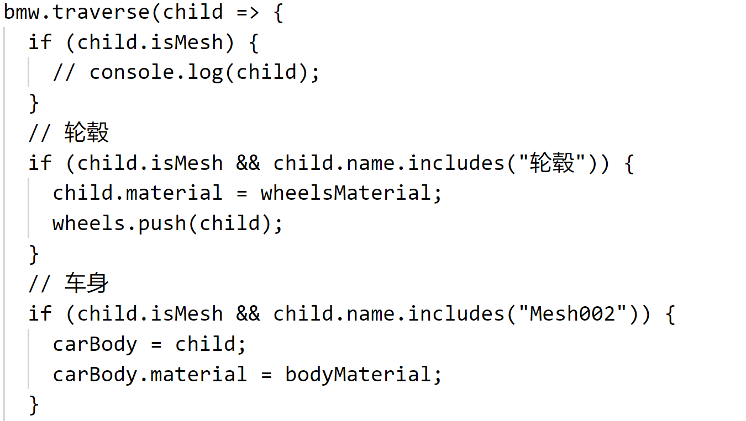
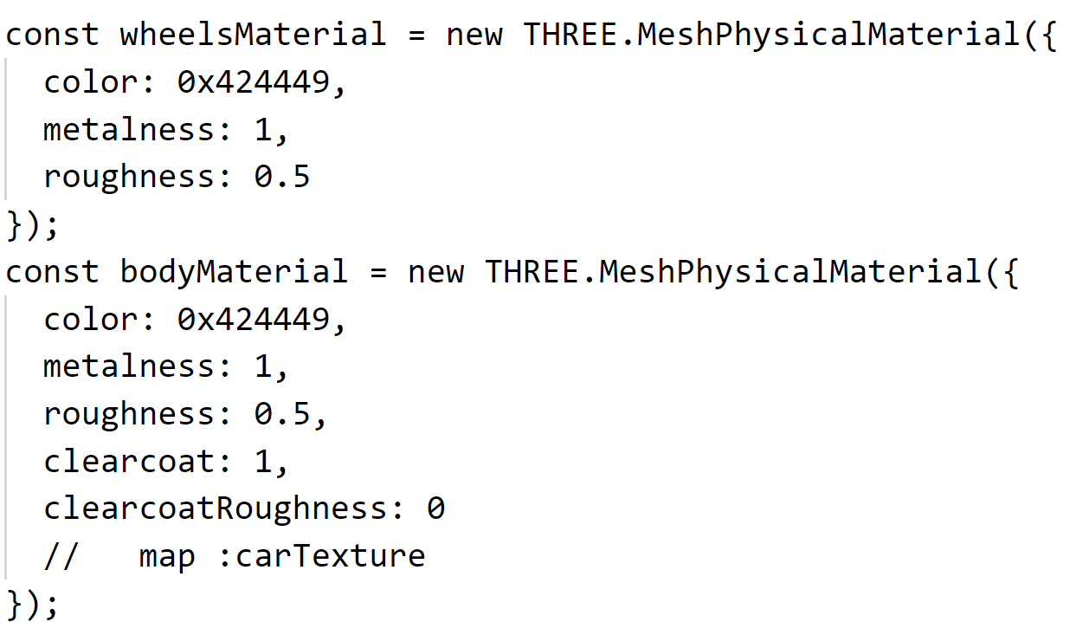
three.js 实战二BMW

Slide 27

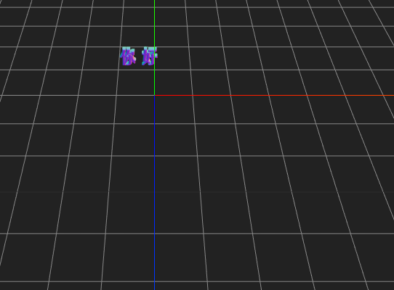
three.js 实战二BMW
controls = new OrbitControls(
camera, renderer.domElement); // 镜头 canvas
controls.update();
OrbitControls允许用户通过鼠标或触摸手势直观地操纵和查看3D场景
const gridHelper = new THREE.GridHelper(10, 10); // 网格地面
scene.add(gridHelper);
gridHelper在Three.js中用于在场景中显示一个网格辅助平面，帮助对齐和定位3D对象，提供视觉参考

Slide 28
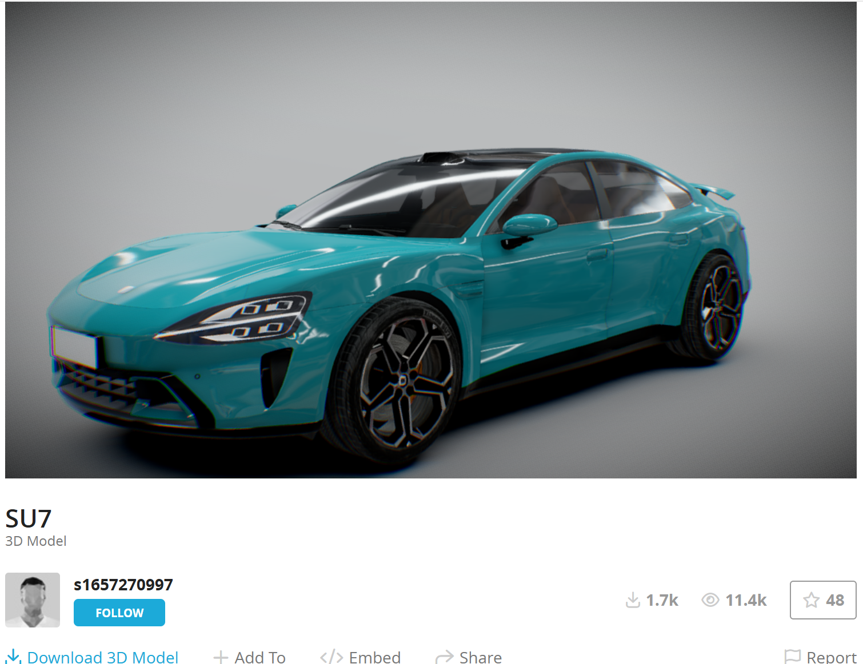
three.js 实战三小米su7
https://sketchfab.com/3d-models/su7-7296a91633d74c6eb113010e2ed75eda
下载模型

Slide 29
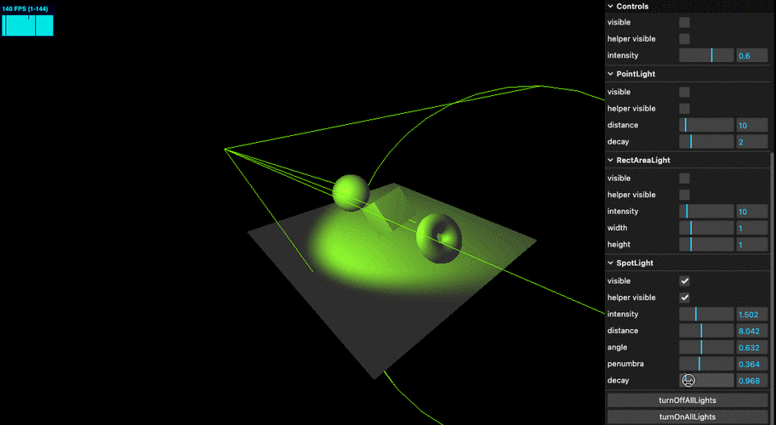
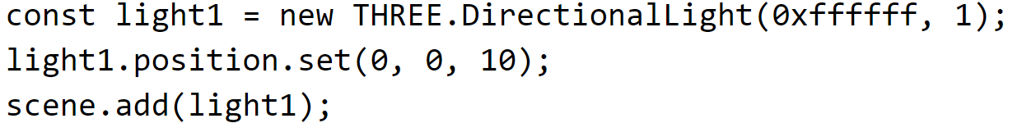
three.js 实战二BMW
代码
https://github.com/shunwuyu/three-echarts-show/tree/main/three-demo/v3-baoman

Slide 30

three.js 实战三小米su7
简化3D场景开发
UI 组件集成
动画交互
物理引擎
kokomi.js 珊瑚宫心海
three.js 辅助库降低了 Three.js 的复杂性

Slide 31
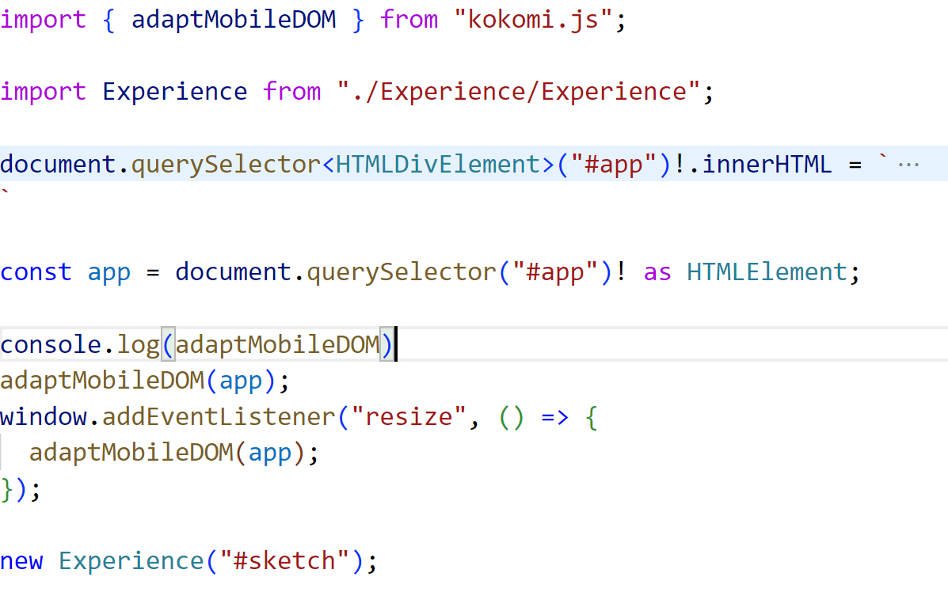

three.js 实战三小米su7
adaptMobileDOM 资源加载Loading

Slide 32
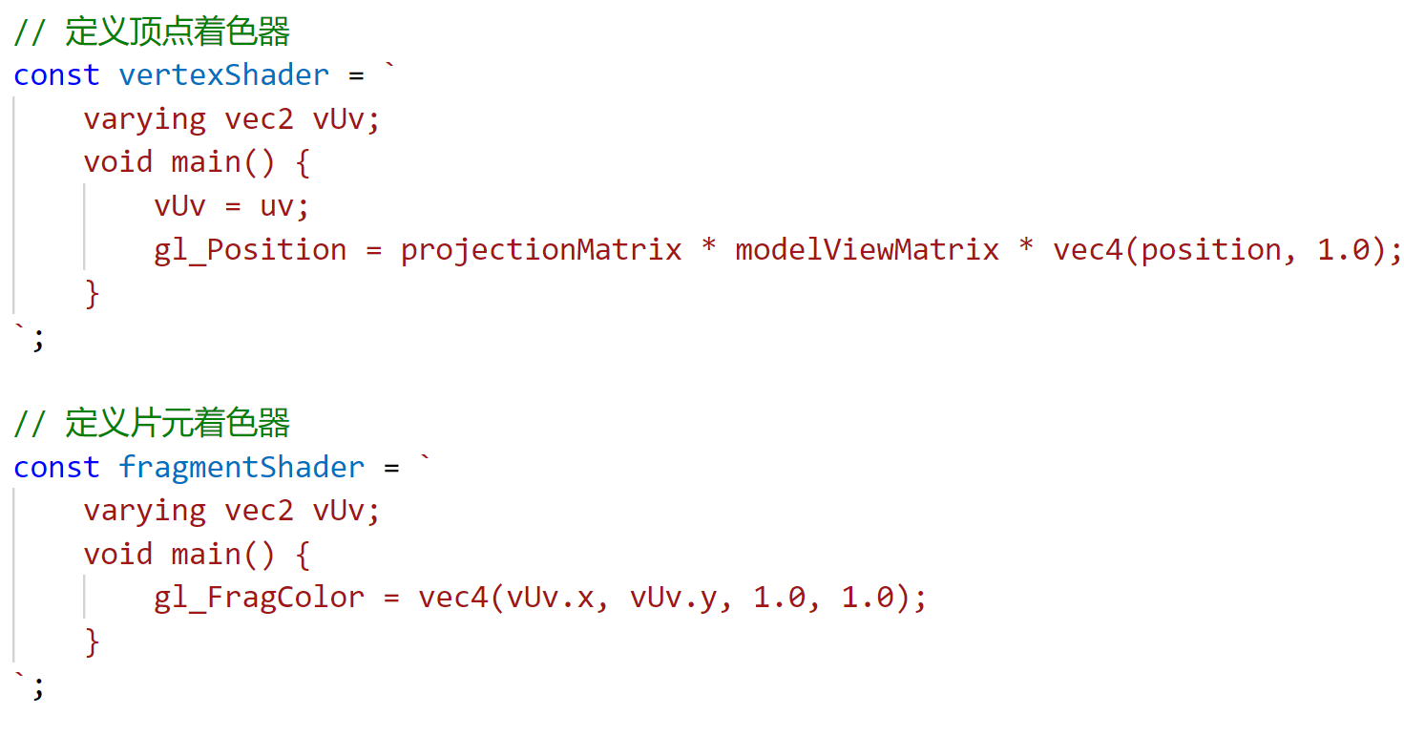

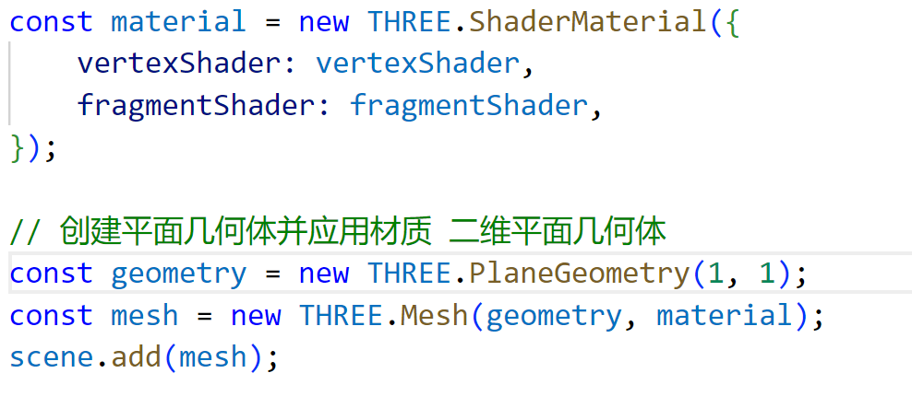
three.js 实战三小米su7
THREE.ShaderMaterial
用于创建和管理完整三维场景的类
顶点着色器
片源着色器 每个像素的颜色

Slide 33
three.js 实战三小米su7
kokomi.Experience
用于创建和管理完整三维场景的类
kokomi.Component
用于创建可重用和模块化的三维场景组件

Slide 34
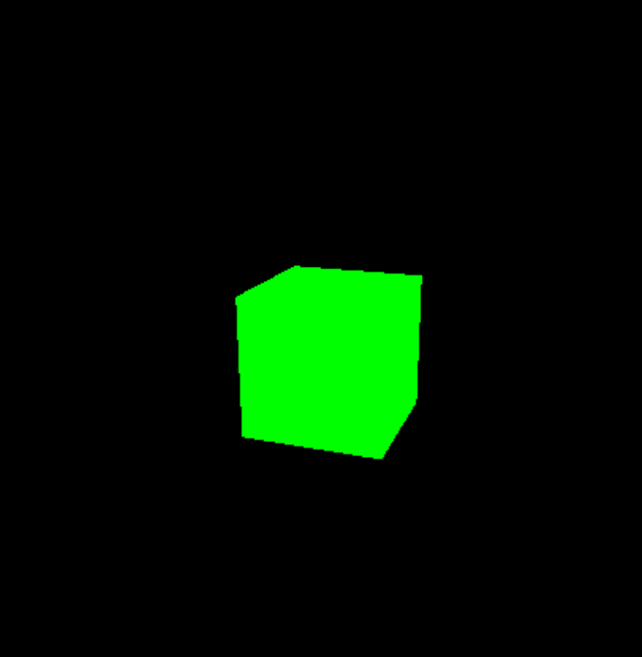
three.js 实战三小米su7
gsap.to(
cube.rotation,
{
duration: 2,
x: Math.PI * 2,
y: Math.PI * 2,
repeat: -1,
ease:"power1.inOu"
});
创建高性能、流畅且可控制的动画效果

Slide 35
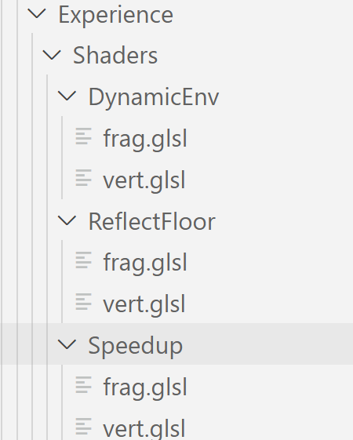
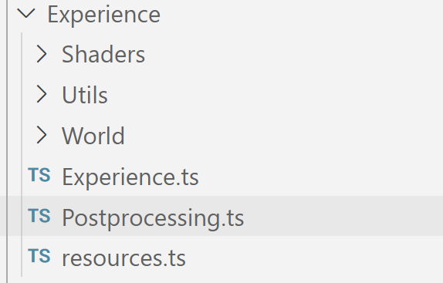
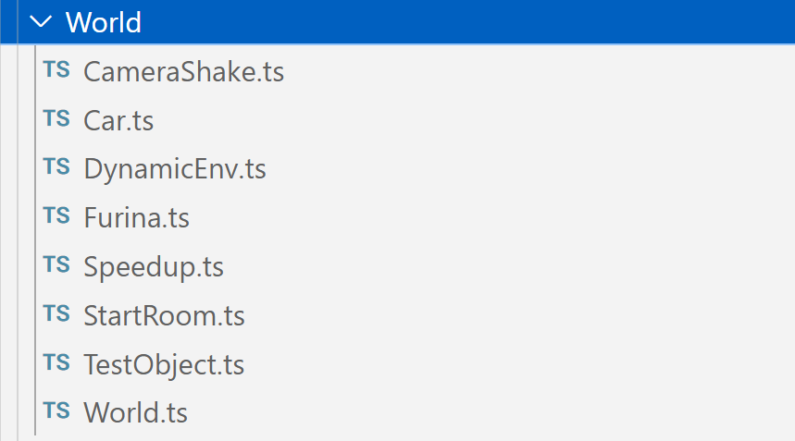
three.js 实战三小米su7
各种Mesh
视觉效果和实时渲染

Slide 36
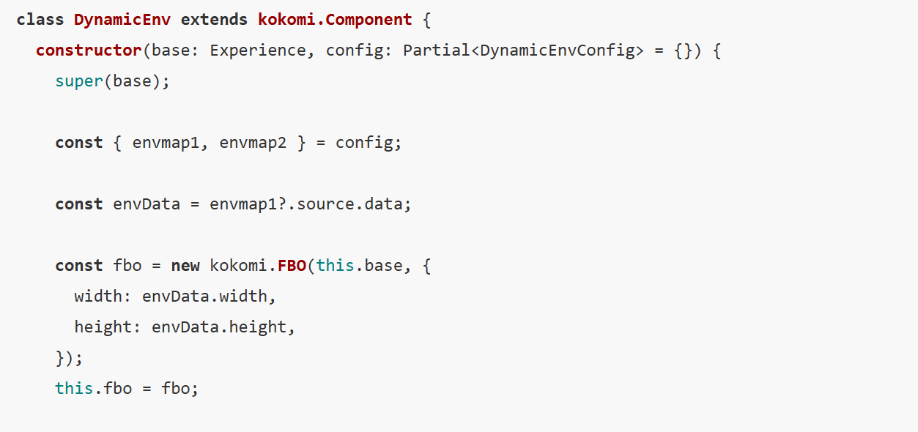
three.js 实战三小米su7
环境贴图
FBO Frame Buffer Object 一个可以作为贴图的场景。
将FBO的渲染结果设为场景的environment

Slide 37
three.js 实战三小米su7
反光地面

Slide 38
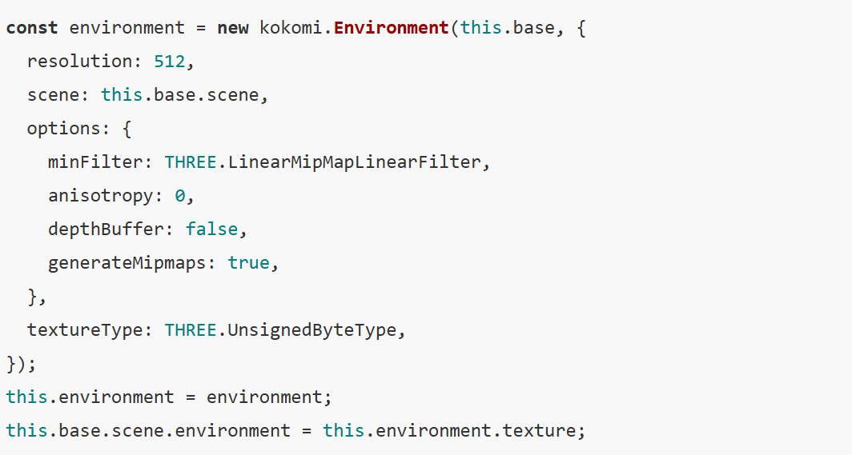
three.js 实战三小米su7
流光效果

Slide 39
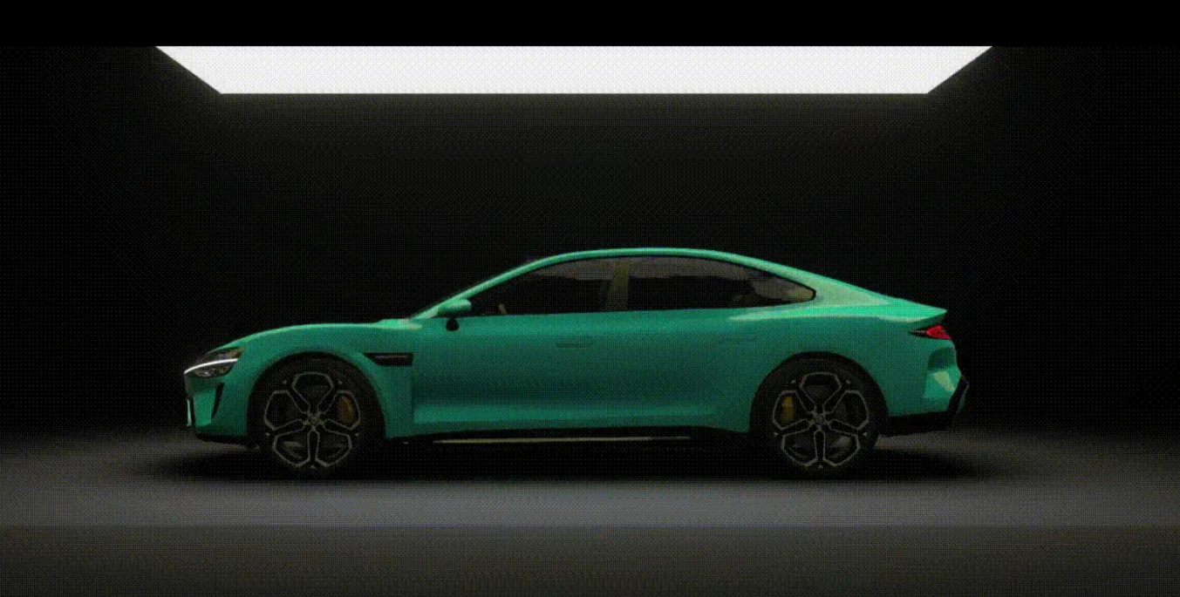
three.js 实战三小米su7
代码
https://github.com/shunwuyu/three-echarts-show/tree/main/three-demo/su7-replica-master

Slide 40
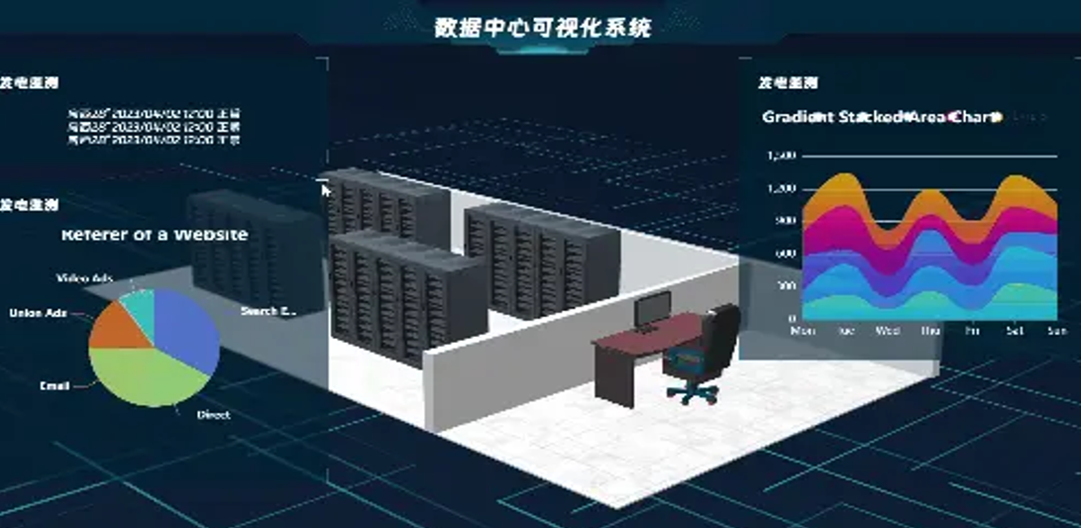
echarts 实战大屏应用

Slide 41
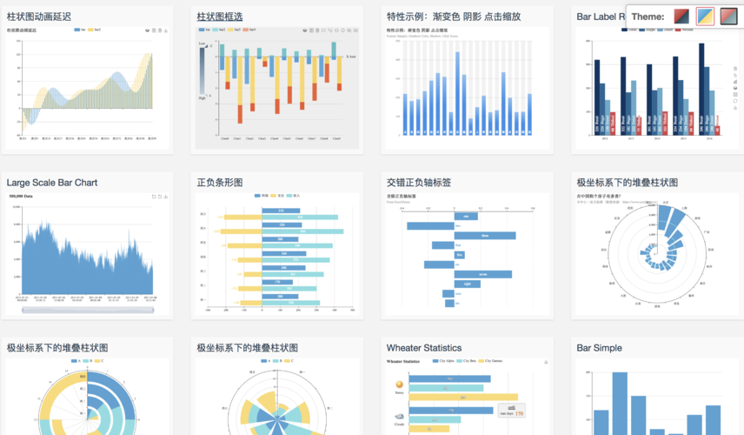
echarts 核心模块
图表类型
配置文件
交互
响应式

Slide 42
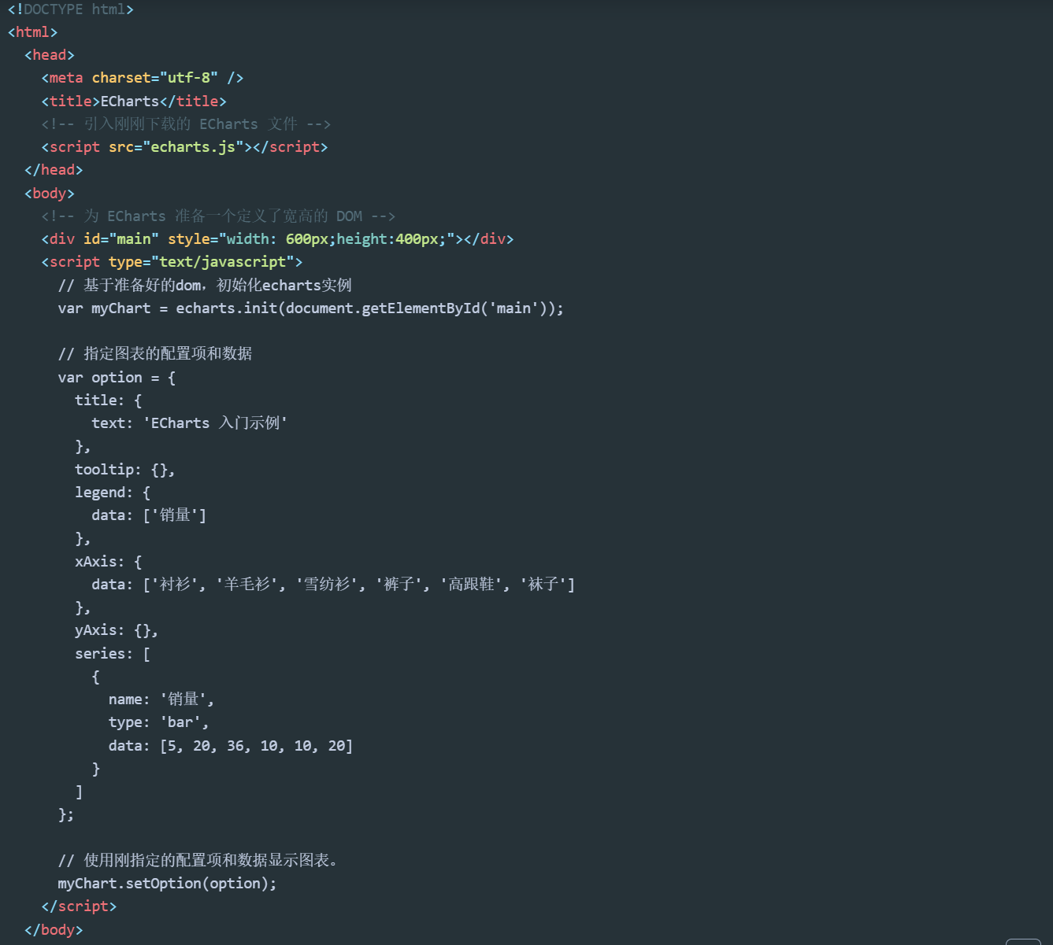
echarts 入门例子
初始化 echarts.init
配置项 option
绘制 setOption
type: ‘bar’ 柱状图
xAxis 横轴
yAxis 纵轴
代码 https://github.com/shunwuyu/three-echarts-show/blob/main/echarts-show/echarts-start/index.html

Slide 43
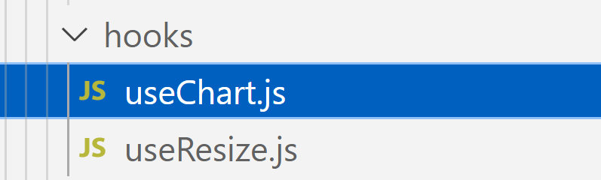
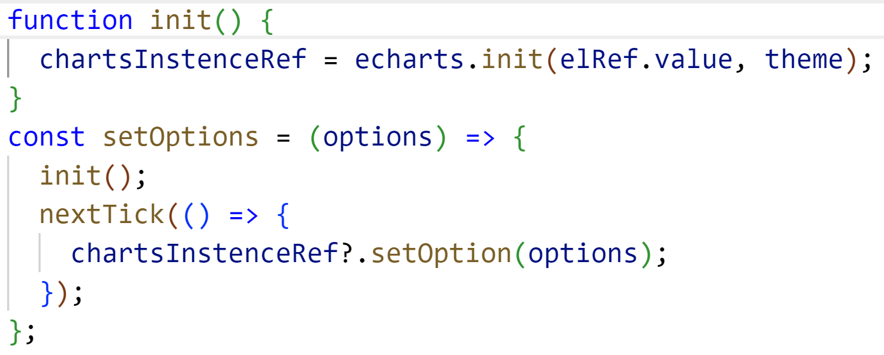
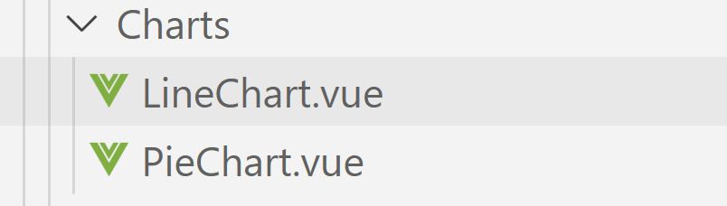
echarts vue 项目
插入了可复用的hook 函数
hook 核心代码
各种图组件

Slide 44
感谢您！
有问题微信联系
shunwuyu

